Slide 1
3-dars. O’zgaruvchilar. O’zgaruvchini nomlash
Reja
O’zgaruvchi
O’zgaruvchini nomlash
Ma’lumot turlari
O’zgaruvchiga qiymat o’zlashtirish
Kalit so’zlar: O’zgaruvchini, Ma’lumot turlari, O’zgaruvchini o’chirish

Slide 2
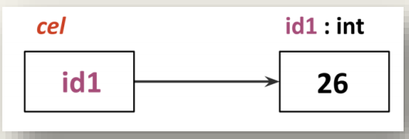
O’zgaruvchi
O'zgaruvchilar kompyuter xotirasidagi joy bo'lib, u yerda siz biror ma'lumotni saqlaysiz.
O'zgaruvchining konstantadan farqi, o'zgaruvchiga dastur ishlashi davomida (run time) murojaat qilib, uning qiymatini o'zgartira olamiz.
Konstantaga esa oldindan ma'lum bir qiymat beriladi va bu qiymatni o'zgartirib bo'lmaydi.

Slide 3
O’zgaruvchi
Python dasturlash tilida barcha ma’lumotlar obyektlar sifatida beriladi. Har bir obyekt ma’lumot tipiga va qiymatiga ega. Obyektga ruxsat o’zgaruvchi orqali aniqlashtiriladi.
O’zgaruvchi insalizasiyasida obyekt(kompyuter xotirasidagi obyekt manzili) ga havola saqlanadi. Keyinchalik shu havola sababli dasturdan obyektni o’zgartirih mumkin bo’ladi.

Slide 4
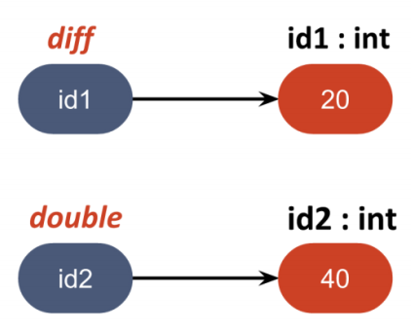
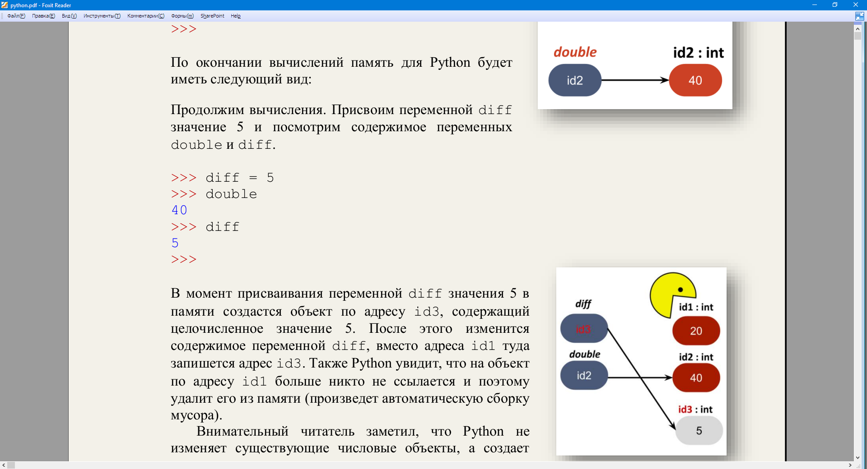
O’zgaruvchiga yangi qiymat o’zlashtirilgach eskisi undan o’chib ketadi
>>> diff = 20
>>> double = 2 * diff
>>> double
40
>>> diff = 5
>>> double
40
>>> diff
5

Slide 5
O’zgaruvchini nomlash
Har bir o’zgaruvchi lotin alifbosi, raqamlar, ostga chizish belgisidan iborat bo’lgan va raqmdan boshlanamaydigan unikal nomga ega bo’lishi kerak. Bundan tashqari o’zgaruvchini nomlashda ostgi chiziqni nom boshida kelishi tavsiya etilmaydi, chunki ko’p bunday nomlangan identifikator tilda maxsus vazifani bajaradi. Ular ustma-ust tushib qolib, dasturda xatolik kelib chiqishi mumkin. Bundan tashqari kalit so’zlardan o’zgaruvchi nomi sifatida foydalanish ta’qiqlanadi.

Slide 6
O'zgaruvchilarni nomlashda quyidagi qoidalarga amal qilish kerak:
O'zgaruvchining birinchi belgisi alifbo harfi (ASCII simvollari katta va kichik registrda ) yoki “_” (ostki chiziq) simvoli bo'lishi mumkin(lekin odatda tavsiya etilmaydi).
O'zgaruvchilarning qolgan qismi harflardan (ASCII simvollari katta va kichik registrda), “_" (ostki chiziq) simvoli va raqamlardan(0-9) tashkil topishi mumkin.
O'zgaruvchilar nomlashda katta va kichik registrlar farqlanadi. Masalan, myname va myName – bular boshqa-boshqa o'zgaruvchi hisoblanadi.
O'zgaruvchilarni to'g'ri nomlashga misollar: i, _my_name, name_23, a1b2_c3
O'zgaruvchilarni noto'g'ri nomlashga misollar: 2things, ' ', my-name, >a1b2_c3 va “o'zgaruvchi qo'shtirnoqda"

Slide 7
Kalit so’zlar
False – yolg`on.
True - rost.
None - “bo`sh” obyekt.
and – mantiqiy VA amali.
with / as – konteks menejeri.
break –tsikldan chiqish.
class – metod va atributlarda iborat.
continue – tsikldan keyingi iteratsiyaga o`tish.
def – funksiyani aniqlash.
del – obyektni yo`qotish.
elif – aks holda, agar.
else – for/else yoki if/elsega qarang.
for – for tsikli.
from – moduldan bir nechta funksiyani import qilish.
if - agar.
import – moduldan import.
is –xotirani bitta joyida 2 ta obyektni jo`natsa bo`ladimi.
lambda –yashirin funksiyani aniqlash.
not –mantiqiy inkor amali.
or –mantiqiy Yoki amali.
while – while tsikli.

Slide 8
Ma’lumot turlari.
int – butun son. Son qiymati chegarasi faqat operativ xotira sig’imiga bog’liq:
>>> type (214 7 48 364 7) , type (9 9999999999 9999999999 999 )
(< class 'int'> , <class 'int'> )
float – suzuvchi vergulli son:
>>> type( 5.1) , type (8 .5e- 3)
(< class 'float '> , <class 'float ' >)

Slide 9
Ma’lumot turlari.
bool – ma’lumotlar mantiwiy turi. True yoki False (1 yoki 0 ga teng kuchli) qiymatiga ega bo’lihi mumkin:
>>> type (True) , type (False)
(< class 'bool'> , <class 'bool '> )
>>> int (True), int (False)
(1, 0)
NoneType – None qiymatli obyekt(qiymati yo’qligini anglatadi):
>>> type (None)
<class 'NoneType '>
Mantiqiy ifodada None qiymati False kabidir:
>>> bool (None )
False

Slide 10
Ma’lumot turlari
complex – kompleks son:
>>> type (2 +2j )
<class 'complex'>
str - Unicode-qator:
>>> tуре(“Qator”)
<class 'str '>)
bytes – o’zgarmas baytlar ketma-ketligi:
>>> type (bytes (“Qator”, "ut f- 8") )
<class 'bytes ' >)

Slide 11
Ma’lumot turlari
bytearray – o’zgaruvchan baytlar ketma-ketligi:
>>> type (bytearray ("Qator", "utf-8"))
<class 'bytearray'>)
list – ro’yxat. list boshqa dasturlash tillaridagi massivlarning analogidir:
>>> type ([1 , 2, 3 ])
<class 'list'>)
tuple - kortej:
>>> type ((1, 2, 3)
<class 'tuple'>)

Slide 12
Ma’lumot turlari
range -diapazon:
>>> type ( range (l , 10))
<class 'range '>
dict - lug’at. dict ma’lumot turi bohsqa dasturlash tillariadagi assosiativ massivning analogidir:
>>> type ({" х ": 5, " у": 20})
<class 'dict '>
set – to’plam (unikal obyektlar to’plami):
>>> type ({"а", "b", "с"})
<class 'set '>

Slide 13
O’zgaruvchiqa qiymat o’zlashtirish
Python dasturlash tilida dinamik tiplashtirishdan foydalaniladi. Bu shuni anglatadiki, o’zgaruvchi o’zlashtirgan qiymatiga qarab interpretator avtomatik ravishda ma’lumotlar turidan biriga ajratadi. O’zgaruvchiga qiymat “=” operatori yordamida o’zlashtiriladi (beriladi).
>>> х = 7 # int tipli
>>> у= 7. 8 # float tipli
>>> sl = "Qator " # sl o’zgaruvhcisi “Qator ” qiymatini o’zlashtirdi
>>> s2 = 'Qator' # s2 o’zgaruvhcisi ham “Qator ” qiymatini o’zlashtirdi
>>> b = True # b o’zgaruvchisi mantiqiy True qiymatini o’zlashtirdi

Slide 14
Misol: Uchtа а, b, c o’zgаruvchilаr qiymаtlаrini ketmа-ket аlmаshtiring (а qiymаtini b gа, b qiymаtini c gа vа c qiymаtini а gа)
A=10; b=5 ;c=1
A=5 ;b=1; c=10

Slide 15
E’TIBORINGIZ UCHUN RAXMAT!

